Slide 1
Измерение информации
Автор учитель информатики: Гейкер А.А.
Для 7-х классов

Slide 2
Подходы к измерению информации
Алфавитный (объемный) подход
Содержательный (вероятностный) подход

Slide 3
Алфавитный подход
Алфавит – это набор букв, знаков препинания, цифр, скобок и других символов, используемых в тексте
Мощность алфавита – это полное число символов алфавита (N)

Slide 4
Единицы измерения информации
Бит – это наименьшая единица измерения информации
С увеличением мощности алфавита увеличивается информационный вес символов этого алфавита

Slide 5
Двоичный код
это комбинация из нескольких (двух, трех и т.д.) знаков двоичного алфавита
Порядковый номер символа | 1 | 2 | 3 | 4
Двузначный двоичный код | 00 | 01 | 10 | 11

Slide 6
Порядковый номер числа | 1 | 2 | 3 | 4 | 5 | 6 | 7 | 8
Трехзначный код | 000 | 001 | 010 | 011 | 100 | 101 | 110 | 111
N – мощность алфавита
b – разрядность двоичного кода
N | 2 | 4 | 6 | 8
b | 1 бит | 2 бита | 3 бита | 4 бита
Разрядность двоичного кода и есть информационный вес символа

Slide 7
Информационный вес каждого символа, выраженный в битах (i), и мощность алфавита (N) связаны между собой формулой :
N = $2^{i}$

Slide 8
Пример №1
Алфавит состоит из 16 символов. Найти информационный вес символов

Slide 9
Пример №2
Информационный вес символа 5 бит. Найти
мощность этого алфавита

Slide 10
Информационный объем текста равен сумме информационных весов всех символов, составляющих текст
I = K * i
K – число символов в тексте
I – информационный объем текста

Slide 11
Пример №3
Сообщение содержит 15 символов. Мощность алфавита, на котором написан текст 16.
Найти информационный объем этого текста

Slide 12
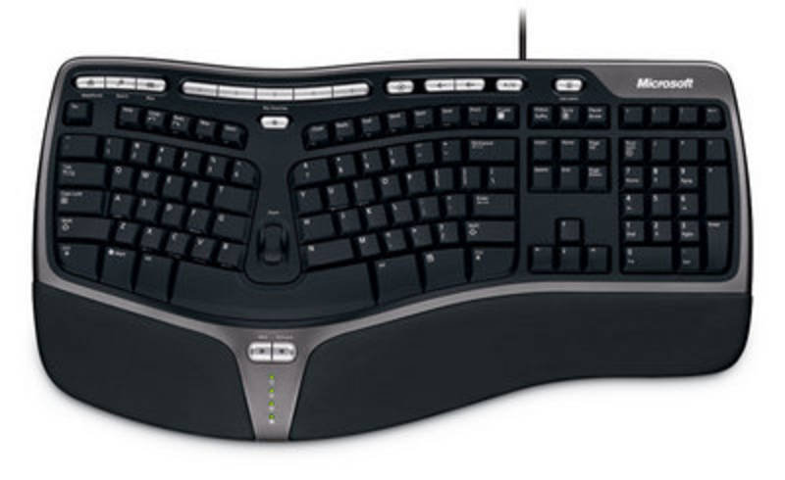
Единицы измерения информации
В компьютерном алфавите – 256 символов
N = $2^{i}$
N =256 = $2^{8}$
i =8 бит = 1$байт$

Slide 13
Единицы измерения информации

Slide 14
Пример №1
Книга, подготовленная с помощью компьютера, содержит 150 страниц. На каждой странице – 40 строк, в каждой строке – 60 символов (включая пробелы между словами). Каков объем информации в книге?

Slide 15
Решение
Мощность компьютерного алфавита равна 256, поэтому один символ несет 1 байт информации.
Значит, страница книги содержит 40*60 = 2400 байт информации.
[кол-во символов в строке]*[кол-во строк] = [информационный объем страницы]

Slide 16
Решение
Объем всей информации в книге:
[информационный объем страницы]*[кол-во страниц] = [информационный объем книга]
2400*150*8 бит =2 880 000 бит = 360000 байт/1024=351,5625 Кбайт/1024 = 0,34332275 Мбайт

Slide 17
Пример №2
Сообщение записано с помощью алфавита, содержащего 8 символов. Какое количество информации несет одна буква этого алфавита?

Slide 18
Задача №1
Алфавит племени состоит из 32 символов. Члены племени используют в своей речи и письме только слова длиной 8 символов. Какое количество информации несёт сообщение этого племени, состоящее из 20 слов?
895

Slide 19
Задача №2
Какое количество информации в битах содержится на СД – диске, емкостью 650 Мбайт?
5 452 595 200

Slide 20
Задача №3
Измерьте информационный объем сообщения, записанного на компьютере:
Ура! Каникулы!!!
Выразите этот объем в битах, байтах, килобайтах.
128 бит = 16 байт = 0,015625 кб

Slide 21
Домашнее задание перевести:
А) 5 Кб = __ байт = __ бит Б) __ Кб = ___ байт = 12288 бит В) __ Кб = ___ байт = 213 бит Г) __ Гб = 1536 Мб = ___Кбайт Д) 512 Кбайт = ____ байт = ____ бит

